Slide 1
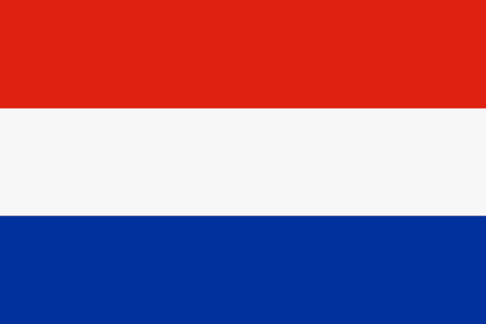
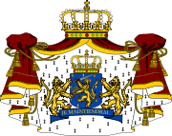
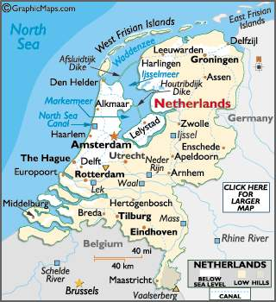
Национальный девиз: Ik zal handhaven
(Я Сохраню)
НИДЕРЛАНДЫ

Slide 2
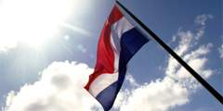
Страна Нидерланды
Столица: Амстердам
Население: 15420000
Площадь: 41200 кв. км
Язык: голландский
Религия: римско-католическая церковь,
Голландская реформаторская церковь
Валюта: 1 гульден = 100 центам
ВНП на душу населения: 24 000 долл. США
Нидерла́нды, официальное название Короле́вство Нидерла́нды (нидерл. Koninkrijk der Nederlanden), западноевропейское государство, омываемое Северным морем (длина береговой линии — 451 км), граничащее с Германией и Бельгией (длина границы — 1027 км).

Slide 3
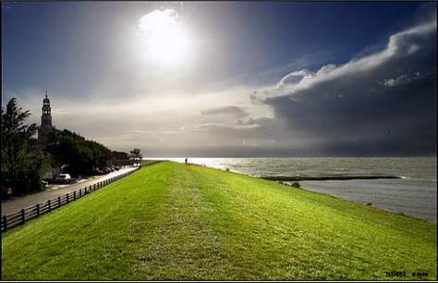
Столицей государства является Амстердам, но парламент и правительство находятся в Гааге. Другие важные города: Роттердам — самый большой порт страны и один из крупнейших портов мира, Утрехт — центр железнодорожной системы страны и Эйндховен — центр электроники и высоких технологий.
Вместе с карибским островом Аруба и Нидерландскими Антильскими островами Нидерланды составляют государство Королевство Нидерландов. Отношения между членами королевства регулируются Уставом королевства Нидерландов, принятым в 1954 году.
Название «Нидерланды» в переводе означает «нижние земли», однако переводить его буквально неправильно, поскольку, по историческим причинам, этим термином принято называть территорию, примерно соответствующую сегодняшним Нидерландам, Бельгии и Люксембургу (Бенилюкс). Нидерланды часто называют Голландией, хотя это некорректно, так как Южная и Северная Голландия — это только две из двенадцати провинций Нидерландов.

Slide 4
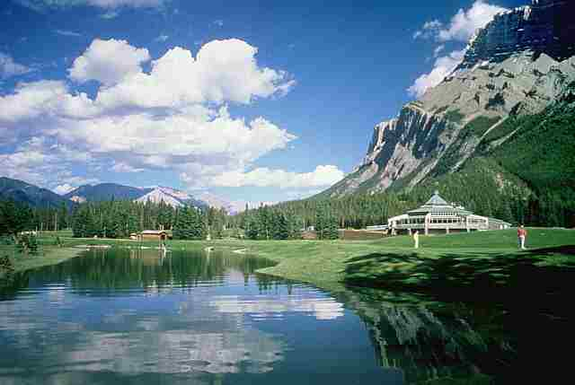
История
Политическая структура
Крупнейшие города
Население
Географические данные Климат
Экономика
Транспорт
Сельское хозяйство
Культура

Slide 5
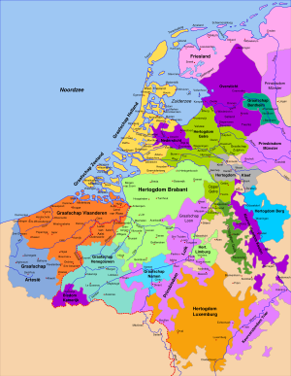
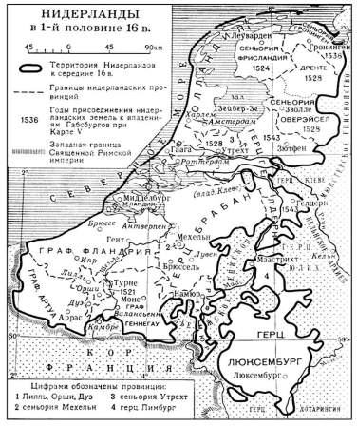
История
Нидерланды были заселены начиная с последнего ледникового периода.
В период Римской Империи, южная часть нынешних Нидерландов была оккупирована римлянами.
26 июля 1581 года была провозглашена независимость страны, официально признанная другими государствами только после Восьмидесятилетней войны (1568—1648).
После прекращения французской оккупации в начале XIX века, Нидерланды превратились в монархию под властью дома Оранских.
Под давлением либеральных политиков страна в 1848 году была преобразована в парламентскую демократию с конституционным монархом.

Slide 6
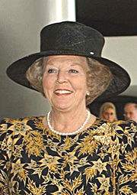
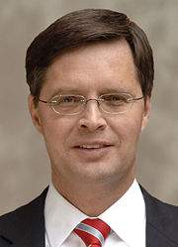
Политическая структура
Современная конституция страны была принята в 1848 году по инициативе короля Виллема II и либерала Йохана Рудольфа Торбеке.
Нидерланды стали одной из первых стран в Европе, совершивших переход от абсолютной монархии к конституционной монархии и парламентской демократии.
Крупнейший пересмотр конституции произошёл в 1983 году. Отныне населению гарантировались не только политические, но и социальные права.
С 1980 года королевой является Беатрикс из старинной Оранской династии.
Премьер-министром с 22 июля 2002 года является лидер Христианско-демократического призыва Ян-Петер Балкененде.
Основными политическими партиями Нидерландов являются Христианско-демократический призыв (41 место в нижней палате парламента из 150), Партия за труд (33 места), Социалистическая Партия (25 мест) и Народная партия за свободу и демократию (23 места).

Slide 7
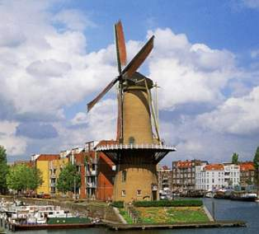
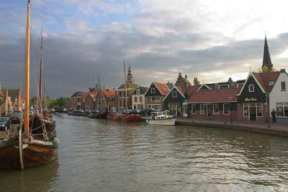
Крупнейшие города
 | город | провинция | население
 | Амстердам | Северная Голландия | 734533
 | Роттердам | Южная Голландия | 595198
 | Гаага | Южная Голландия | 442273
 | Утрехт | Утрехт | 256393
 | Эйндховен | Северный Брабант | 203391
 | Тилбург | Северный Брабант | 195767
 | Гронинген | Гронинген | 174240
 | Бреда | Северный Брабант | 162307
 | Неймеген | Гелдерланд | 153684
 | Апелдорн | Гелдерланд | 153681
 | Энсхеде | Оверэйсел | 150447
 | Алмере | Флеволанд | 150359
 | Харлем | Северная Голландия | 148373
 | Арнем | Гелдерланд | 139299
 | Занстад | Северная Голландия | 136102

Slide 8
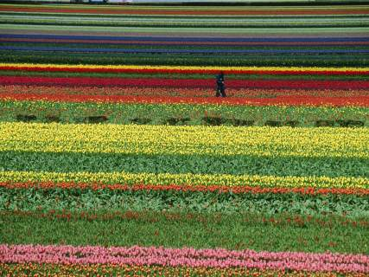
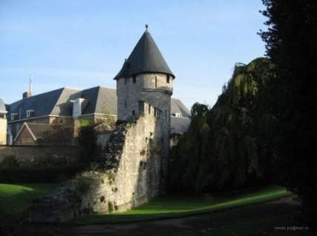
Население
Численность населения по оценке на 1 июля 2007 составляла около 16 377 200 человек. В списке стран по количеству жителей. Нидерланды занимают 59 место.
При площади территории в 41.526 км² Нидерланды имеют плотность населения 395 человек на один квадратный километр (или 484 человека на один квадратный километр, если учесть, что 18,4 % территории королевства занимает вода). Нидерланды являются 15-м по плотности населения государством в мире
В Нидерландах живут две коренные группы населения — нидерландцы и фризы, а также большое число иммигрантов. Состав населения по вероисповеданию является следующим: 30 % католики, 21 % протестанты, 5,8 % мусульмане, 0,6 % индуисты, 1,6 % исповедуют другие религии, и 41 % не принадлежат ни к одной религии. Население Нидерландов является самым высоким в мире: средний рост взрослых мужчин — 1,83 метра, взрослых женщин — 1,70 метра.

Slide 9
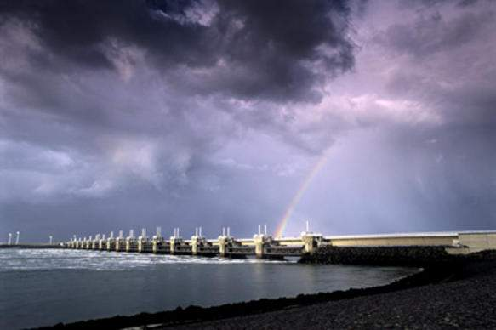

Slide 10
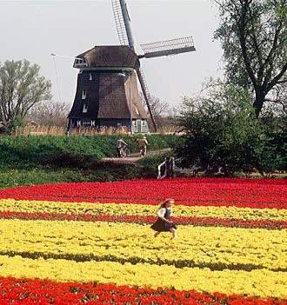
Географические данные. Климат
Нидерланды — самая густонаселённая страна Европы (если исключить несколько стран-карликов). Страна расположена на землях в устьях рек Рейна, Мааса и Шельды. Из почв, нанесённых этими реками, образовались дельта и обширная плоская низменность. Половина территории лежит ниже уровня моря, и только на юге Нидерландов местность повышается до 30 метров и более. Береговая линия сформирована наносными дюнами. За ними идут некогда отвоёванные у моря земли, называемые польдерами и защищённые дюнами и дамбами от морских вод.
Лето тёплое — средняя температура июля 16—17 °C. Средняя температура января около 2 °C на побережье и чуть холоднее вглубь континента. Зимой, когда из Сибири вторгаются антициклоны, температура падает ниже 0 °C, выпадает снег, а каналы и озёра покрываются льдом. Среднегодовые осадки — 80 сантиметров, но во внутренних провинциях их несколько меньше.

Slide 11
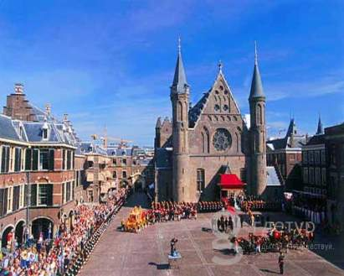
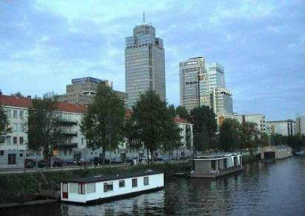
Экономика
Нидерланды имеют современную высокоразвитую постиндустриальную экономику. Важнейшие отрасли: Машиностроение, электроника, нефтехимия, авиастроение, судостроение, чёрная металлургия, текстильная промышленность, мебельная промышленность, целлюлозно-бумажная промышленность, производство пива, производство одежды.
На морском побережье расположены ветроэнергетические фермы. Развито также производство шоколада, сигар, джина, пива. Известной отраслью, несмотря на скромные масштабы, является обработка алмазов в Амстердаме.
В 2002 году Нидерланды ввели общеевропейскую валюту евро, заменив ею гульден.
Основные статьи импорта: нефть, автомобили, чугун и сталь, одежда, цветные металлы, пищевые продукты, различное транспортное оборудование.
Основные статьи экспорта: продукты химической промышленности, мясо, парниковые овощи, цветы, природный газ, изделия из металла.

Slide 12
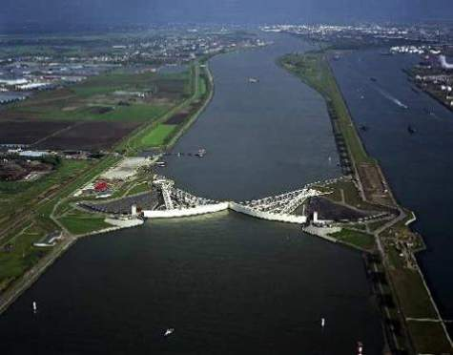
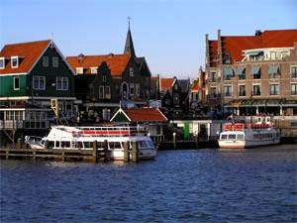
Транспорт
Плоский рельеф создает благоприятные условия для развития сети дорог, но большое число рек и каналов создает определённые трудности и риски в дорожном строительстве.
Общая длина железнодорожной сети составляет 2753 километра (из них электрифицированы 68 % — 1897 км).
Общая длина автомобильных дорог — 111 891 км.
Общая длина судоходных рек и каналов — 5052 км.
Важную роль в экономике страны также играет океанское судоходство. Роттердам является одним из крупнейших морских портов мира по грузообороту. Нидерланды перерабатывают значительную часть европейских грузопотоков. Авиакомпания KLM обслуживает многие международные маршруты.

Slide 13
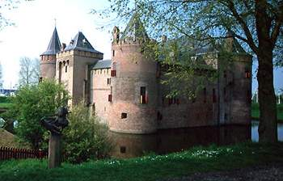
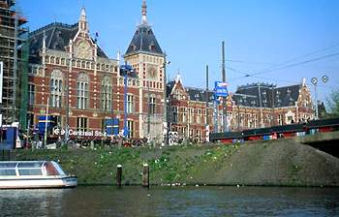
Сельское хозяйство
Сельское хозяйство в Нидерландах является высокоинтенсивным и значимым сектором экономики, хотя в нём в 2005 году было занято всего около 1,0 % населения страны и производилось не более 1,6 % ВВП. В структуре аграрного экспорта преобладают овощи и цветы (12 млрд евро) и продукты молочного животноводства (5 млрд евро).
Земельные угодья. Земли сельскохозяйственного назначения занимают около 65 % территории страны. Около 27 % сельскохозяйственных угодий занято пахотными землями, 32 % — пастбищами и 9 % покрыто лесами. Растениеводство. В некоторых районах страны преобладает цветоводство. Животноводство. Пятое место в Европе по производству масла и четвёртое по производству сыра. Наиболее распространено пастбищное животноводство, на польдерах выпасается более 4,5 миллиона голов крупного рогатого скота (около 3,5 % от скота ЕС). Тепличное хозяйство. По площадям, отведённым под тепличное хозяйство, Нидерланды занимают первое место в мире.

Slide 14
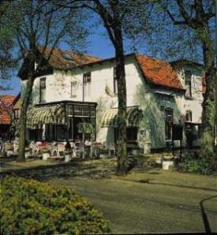
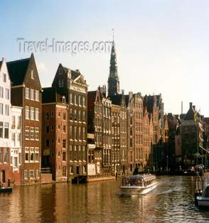
Культура
В Нидерландах работали многие известные художники. В XVII веке жили такие мастера, как Рембрандт ван Рейн, Йоханнес Вермер, Ян Стейн и многие другие. В XIX и XX веках были знамениты Винсент Ван Гог и Пит Мондриан. Нан ван Мейхерен прославился за свои подделки классических картин.
В Нидерландах жили философы Эразм Роттердамский и Спиноза, и там были выполнены все основные работы Декарта. Учёный Христиан Гюйгенс открыл спутник Сатурна Титан и изобрёл маятниковые часы.
«Золотой век» Нидерландов также привёл к расцвету литературы. Анна Франк написала знаменитый «Дневник Анны Франк», который был издан после её смерти в фашистском концлагере и переведён с нидерландского на все основные языки.
Самым известным кинорежиссёром Нидерландов является Паул Верхувен, снявший нидерландские фильмы «Турецкие наслаждения» и «Чёрная книга», а также голливудские блокбастеры «Робот-полицейский», «Вспомнить всё» и «Основной инстинкт». Среди актёров наиболее известен Рутгер Хауэр а среди актрис Сильвия Кристель и Фамке Янссен. С Нидерландами обычно ассоциируются ветряные мельницы, тюльпаны, деревянные ботинки и глиняная посуда из Делфта.

Slide 15
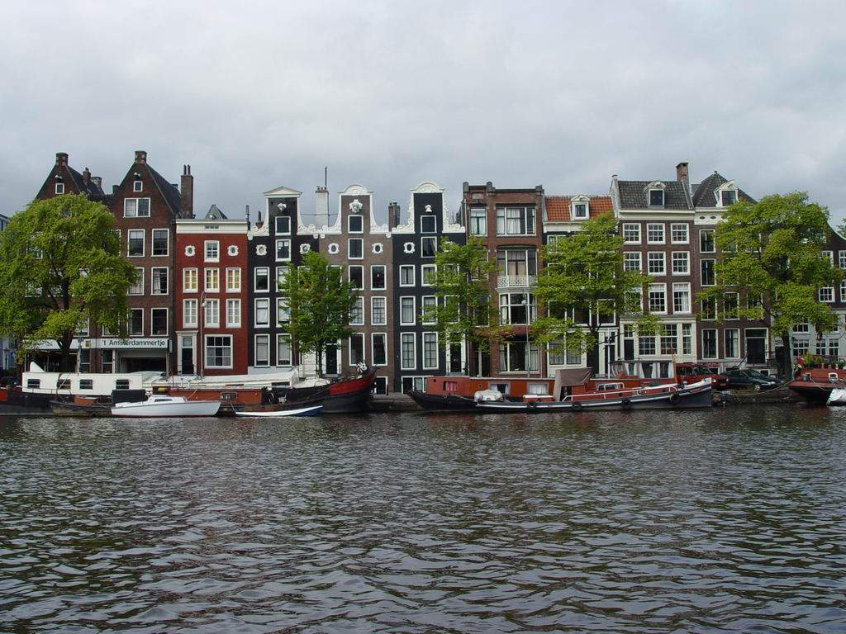

Slide 16
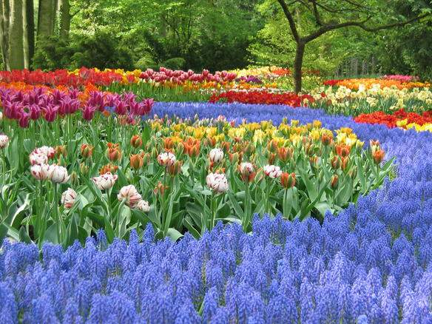
Презентацию выполнили ученики
11 «А» класса
Средней школы №262
Ревиляк Николай и
Дубров Роман

